Slide 1
Классный час на тему «Герой Женя Табаков» Подготовила: классный руководитель 5 класса «А» Ю.А. Румянцева

Slide 2
Человек жив памятью –
пока есть память,
есть жизнь на Земле.

Slide 3
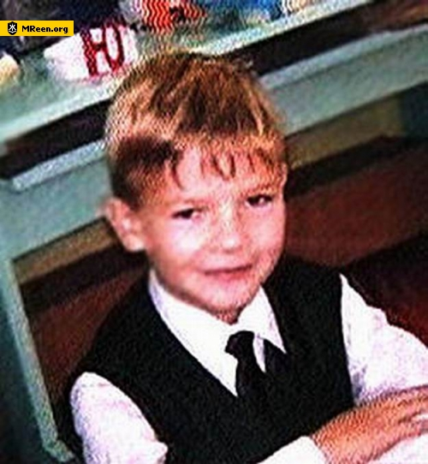
Самый молодой гражданин России, ставший кавалером ордена Мужества, –
Женя Табаков

Slide 4
Евгений Евгеньевич Табаков (6 марта 2001 — 28 ноября 2008) — российский мальчик, погибший при защите сестры от насильника.
Награждён орденом Мужества (посмертно).

Slide 5
«Он был учащимся начальной школы,
Любил сестрёнку старшую свою.
Кто виноват, что смерть пришла так скоро,
Кого винить в этом? Судьбу?
С сестрой он возвращается из школы,
Сегодня день такой же как всегда,
Сегодня он, по-прежнему, весёлый!
Увы, не знал, что ждёт его беда.»
(Можевитена Кристина, 11 класс, с. Ямкино, МОУ СОШ №45)

Slide 6
*Ребята как вы можете охарактеризовать поступок Жени?
* Как бы вы поступили в данной ситуации?
* Знаете ли вы о каких –либо людях совершивших подвиг?

Slide 7
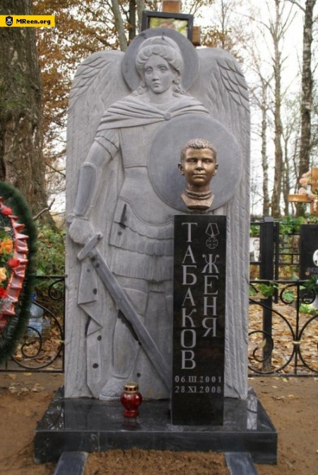
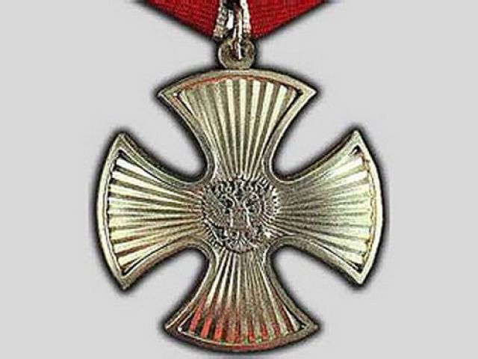

Slide 8
В жизни всегда есть место
подвигу!

